Slide 1
Proyecto de Tilapia
Fabrizio Marcillo Morla MBA
barcillo@gmail.com
(593-9) 4194239

Slide 2
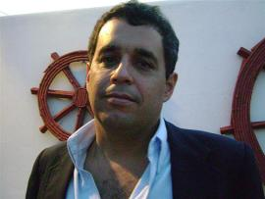
Fabrizio Marcillo Morla
Guayaquil, 1966.
BSc. Acuicultura. (ESPOL 1991).
Magister en Administración de Empresas. (ESPOL, 1996).
Profesor ESPOL desde el 2001.
20 años experiencia profesional:
Producción.
Administración.
Finanzas.
Investigación.
Consultorías.
Otras Publicaciones del mismo autor en Repositorio ESPOL

Slide 3
Proyecto de Tilapia
El Sr. Perico D’lospálotes posee una Camaronera de 270 Has. en una zona de agua dulce cercana a Guayaquil.
El Señor D’lospálotes, cansado por los problemas de enfermedades que afectan continuamente al camarón, desea cambiar de especie de cultivo, dedicándose al cultivo de Tilapia.

